Slide 1
ИССЛЕДОВАТЕЛЬСКАЯ РАБОТА НА ТЕМУ: ВКЛАД ДМИТРИЯ ИВАНОВИЧА МЕНДЕЛЕЕВА В РАЗВИТИЕ МОЛОЧНОЙ ПРОМЫШЛЕННОСТИ И СЫРОВАРЕНИЯ
Выполнила:
Ученица 11 класса
Пацоева Иман
Научный руководитель:
Учитель биологии
Краснокутская Татьяна Сергеевна

Slide 2
Цель работы:
Изучить различную литературу по работам
Дмитрия Ивановича Менделеева в области молочного дела и сыроварения, выявить вклад великого ученого в развитие знаний о выращивании скота, реализации молочной продукции и рассмотреть применение идей Д.И.Менделеева в современном сельхозпроизводстве на примере Старицкого района.

Slide 3
Задачи исследования:
Изучить работы Д.И. Менделеева по животноводству, молочному делу
Изучить работы критиков и аналитиков различного времени по сельскохозяйственным работам в области животноводства и переработки молочной продукции Д.И. Менделеева
Выявить вклад великого ученого в развитие животноводства, молочного дела.
Изучить состояние животноводческой отрасли сельского хозяйства в Старицком районе на современном этапе.
Выяснить, применяются ли научные изыскания Д.И. Менделеева в современном молочном производстве на примере Старицкого района.
Провести собственные исследования

Slide 4
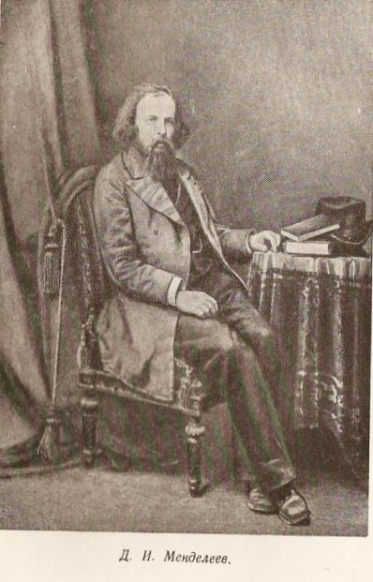
Идеи Д.И. Менделеева о развитии скотоводства в России
Огромное значение придавал Д. И. Менделеев развитию жи­вотноводства в России, считал, что доходность молочного скотоводства зависит от многих условий. Дмитрий Иванович считал, сто разведение молочного скота – эта отрасль, которой должны заниматься мелкие земледельцы, самостоятельные хозяева Д. И. Менделеев резко возражал против распространенного в те годы одностороннего увлечения «расой» скота и иностран­ными породами, мало приспособленными к русским условиям, горячо защищал «русскую породу» скота и доказывал исклю­чительное значение правильного кормления. В доказательство своих предположений Д.И.Менделеев приводит в пример хозяйство Серова в Бежецком уезде, где при хороших кормах получали высокие удои и от среднерусской породы; Менделеев писал: «Не породу надо искать нашим хозяевам, а знания в отборке и умении кормить».

Slide 5
В результате изучения данной проблемы, Д.И.Менделеевым было предложено несколько замечаний относительно крестьянского скотоводства.
1..Первое предложение касается отправления к г-ну Серову разводчиков скота, заинтересованных в развитии данной отрасли.
2.Второе предложение относится к тому, чтобы дать ссуду крестьянам на разведение артельного травосеяния.
3.Третье предложение касается самого г-на Серова. Он предложил каким-нибудь образом поощрить этого деятеля в области сельского хозяйства.

Slide 6
Вклад Д.И.Менделеева в развитие сыроварения и маслоделания в России в 60 – 70-х годах 19 века.
Чтоб показать то значение, которое имеет введение в России крестьянского артельного сыроварения, Д.И. Менделеевым было посещено и описана работа нескольких сыроварен в Тверской области:
Глазовская сыроварня (Бежецкий уезд)
Михайловская сыроварня в Весьегонском уезде
Едимновская, где заведено голштинское сыроварение
Сущовская, совершенно крестьянская,
Видогощская сыроварня,
Щербовская сыроварня Новотожского уезда.

Slide 7
В петрищевской сыроварне, что находилась в Старицком уезде, Дмитрий Иванович не был, но порядок, существующий на сыроварне, знал от г-на Козлова, владельца сыроварни. Там существовал следующий порядок: крестьяне отдавали издавна помещику яловых коров на прогулку летом, т. е. на пастьбу на его выгонах, и платили за это деньги.
Д.И.Менделеев остался доволен экспериментом и убедил членов Вольного экономического общества, что выделенные на эксперимент деньги пошли впрок. Кроме того, в своём отчёте о командировке, Дмитрий Иванович прозорливо заметил, что работать на полях и получать больше прибыли будут не разрозненные крестьянские хозяйства, а артели.
Итак, до сих пор Менделеев у нас считается великим химиком - и только. А ведь он был еще недюжинным экономистом, российским предпринимателем, горячо отстаивавшим идею, что научные новшества и изобретения должны превращаться в источник богатства.

Slide 8
Животноводческая отрасль , молочная промышленность и сыроварение в Старицком районе.
В районе построен целый ряд новых животноводческих комплексов с беспривязным содержанием коров, улучшена кормовая база, уход, ведется тщательная племенная работа. Хотя Дмитрий Иванович Менделеев выступал против увлечения голландскими породами, но все равно мы наблюдаем тенденцию закупки племенного скота в Голландии. Новая порода привела к увеличению удоев молока. Все это говорит о серьезных положительных тенденциях в развитии животноводческой отрасли Старицкого района. По итогам за первое полугодие 2010 года Старицкий район занимает первое место по объемам валового производства молока среди районов Тверской области. Лидирующими хозяйствами по производству молока являются Агрохолдинг «Ратмир» (47% в общем объеме производства по району), ООО «Северный лен-Старица» (21%).

Slide 9
Животноводческая отрасль , молочная промышленность и сыроварение в Старицком районе.
Значительного роста производства сельхозпредприятия района добиваются за счет привлечения инвестиций. За последние 5 лет в хозяйства района было вложено более 500 млн. руб. Многие хозяйства в 2006- 2009 гг., приобретая технику по лизингу(более 32 млн. руб.) и получая льготные кредиты ( на сумму около 100 млн. руб.), значительно обновили свой машинно-тракторный парк, продолжают строительство и реконструкцию животноводческих объектов.

Slide 10
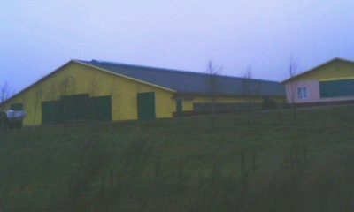
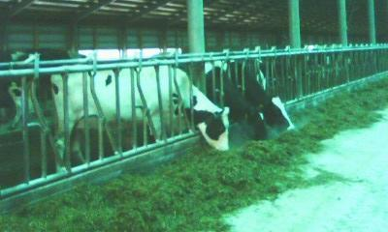
Пример агрофирмы в д. Черничено. Отчет об экскурсии.
В результате экскурсии было выяснено, что:
Агрофирма «Новая Заря» образована в 2009 году и в д.Черничено построена молочная ферма на 250 голов.
Производственные площади оснащены современным голландским оборудованием, а производственная техника доставлена из Германии по лизингу.
Выращиваемая порода коров – мясомолочная, Голштино-Фрисская, по массе достигающая 800 кг, по удойности – 40л в день, или 5000 в год.

Slide 11
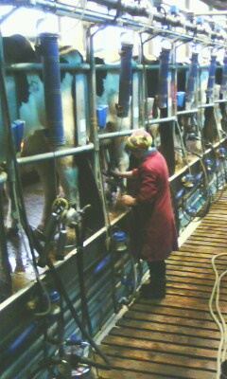
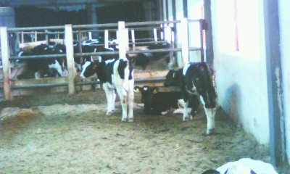
Пример агрофирмы в д. Черничено. Отчет об экскурсии.
Доильный комплекс рассчитан на 24 коровы одновременной дойки, процесс дойки всего комплекса занимает 2-3 часа. На дойке 250 голов задействованы всего 3 сотрудника , процесс полностью автоматизирован и компьютеризирован.
На ферме имеется отдельное оборудованное помещение – родильный зал , в котором содержатся рожающие коровы, только родившиеся телята и подрощенные бычки и телочки .

Slide 12
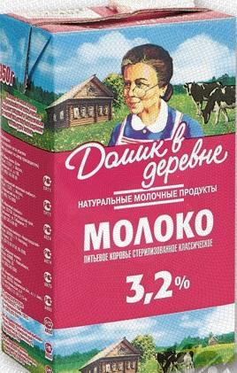
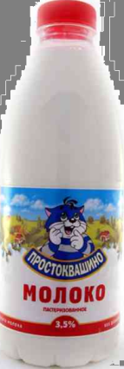
Произведенное молоко поставляется в центральный цех по хранению молока в СПК «Ратмир» город Старица, откуда вывозится на такие крупные предприятия, как « Домик в деревне» , «Простоквашино» , молочные предприятия республики Беларусь.
То, за что боролся Дмитрий Иванович Менделеев (за реализацию продукции на месте) в Старицком районе «погибает на корню» .

Slide 13
Старицкий маслосырзавод ОАО «СТАРИЦКИЙ СЫР»
«Старицкий сыр» основан в 30-е годы XX века как маслосырзавод, размещался на Половинкиной улице. В начале ВОВ разрушен и восстановлен в 1942 году. В 1979 году построены новые корпуса завода. Выпускал свыше 30 видов продукции : сыры «Старицкий», «Пошехонский» ,«Верхневолжский» , масло «Тверское», «Крестьянское»,«Любительское» , цельномолочную и кисломолочную продукцию и др. 29 декабря 1998 года маслосырзавод преобразован в ОАО «Старицкий сыр» . Учредителями его стали 5 к-зов р-на, ЗАО «Ратмир-продукт» и ЗАО «Ратмир-Тверь» . Выпускал 30 видов продукции . Главная продукция – сыр: «Российский» , «Ратмир» ,«Витязь» -всего 10 видов.
Численность работающих – 300 человек. ОАО “Старицкий сыр» - крупнейшее сыродельное предприятие в России. В 2010 году был продан малоизвестной московской фирме. С марта 2011 года все заводское оборудование, которое кстати, лишь недавно было приобретено в Германии, было вывезено и распродано. Так, частные лица, без вмешательства государства прекратили работу крупного, градообразующего предприятия Старицы, Весь штат сотрудников, а это 350 человек, был сокращен.

Slide 14
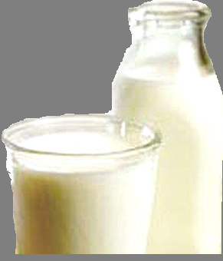
Физические, химические и биохимические свойства составных частей молока.
МОЛОКО — полноценный и полезный продукт питания. Оно содержит все необходимые для жизни питательные вещества, нужные для построения организма.

Slide 15
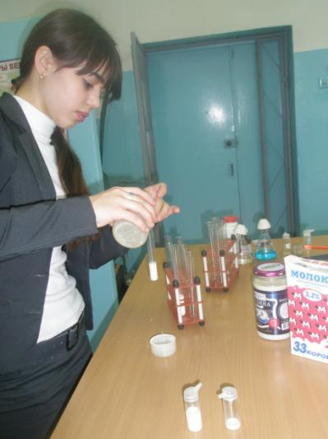
Исследование качества молока.
Качественная реакция на белок (биуретовая реакция)
Вид молока, марка | Наличие белка в молоке
1.Натуральное коровье агрокомплекс «Новая Заря» | +
2.Ультрапастеризованное «33 коровы», твердая упаковка | +, но меньше чем в первой пробе

Slide 16
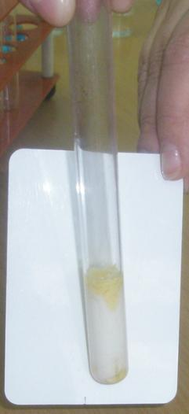
Исследование качества молока.
Ксантопротеиновая реакция (на наличие в белках остатков ароматических ами­нокислот фенилаланина, тирозина, трип­тофана)
Вид молока, марка | Наличие в белке фенилаланина, тирозина, триптофана
1.Натуральное коровье агрокомплекс «Новая Заря» | +, меньше, чем в пастеризованном
2.Ультрапастеризованное «33 коровы», твердая упаковка | +, больше, чем в домашнем

Slide 17
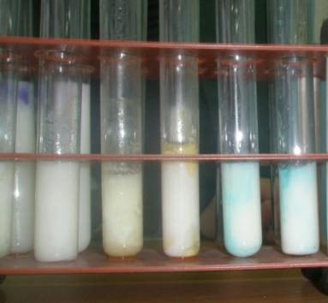
Определение наличия казеина в молоке
Вид молока, марка | Наличие казеина | Количество казеина в молоке
1.Натуральное коровье агрокомплекс «Новая Заря» | + | Больше, чем в пастеризованном
2. Ультрапастеризованное «33 коровы», твердая упаковка | + | Меньше, чем в первой пробе

Slide 18
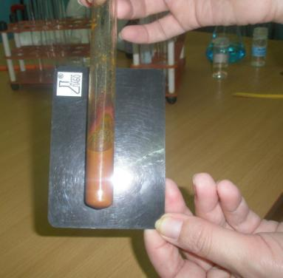
Определение углеводов в молоке .
Вид молока, марка | Наличие углеводов в молоке
1. Домашнее молоко | +
2. Пастеризованное молоко «33 коровы» | +, больше, чем в домашнем

Slide 19
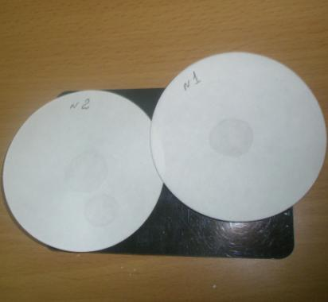
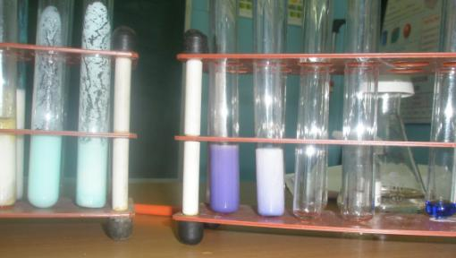
Определение жира
Вид молока, марка | Наличие жира в молоке | Количество жира в молоке
1. Домашнее молоко | +, больше чем во второй пробе | 19 мм
2. Пастеризованное молоко «33 коровы» | +, меньше, чем в первой пробе | 15 мм

Slide 20
Выводы:
Д.И.Менделеев - подлинный учёный - энциклопедист. Среди его заслуг – не только первостепенные открытия в области химии, экономики, метрологии, просвещении, но и ценнейшие труды в области сельского хозяйства.
Животноводство по всей России считалось еще менее прибыльным, чем земледелие. В этих непростых условиях гений Д.И.Менделеева увидел возможность на практике доказать, что выход из сложившегося положения нужно искать, организуя сельскохозяйственные артели по переработке излишков молока. Д.И.Менделеев создаёт свою программу развития сельского хозяйства страны в целом, которая изложена во многих его экономических работах, но наиболее полно в книге "Заветные мысли".
Основное научное наследие в области переработки молока и сыроварении нашло развитие и воплощение в деятельности сельскохозяйственных предприятий Старицкого района. Но по моему мнению не все идеи Дмитрия Ивановича воплотились в предприятиях нашего района: реализация продукции на месте не происходит.
Изучив современное состояние животноводческой отрасли в Старицком районе, мы можем выявить следующие тенденции. В современной экономической ситуации удается «выжить» и развиваться только крупным сельскохозяйственным объединениям, типа агрохолдингов, тогда как мелкие колхозы и фермеры в большинстве своем разоряются и терпят убытки.

Slide 21
СПАСИБО ЗА ВНИМАНИЕ

